Slide 1
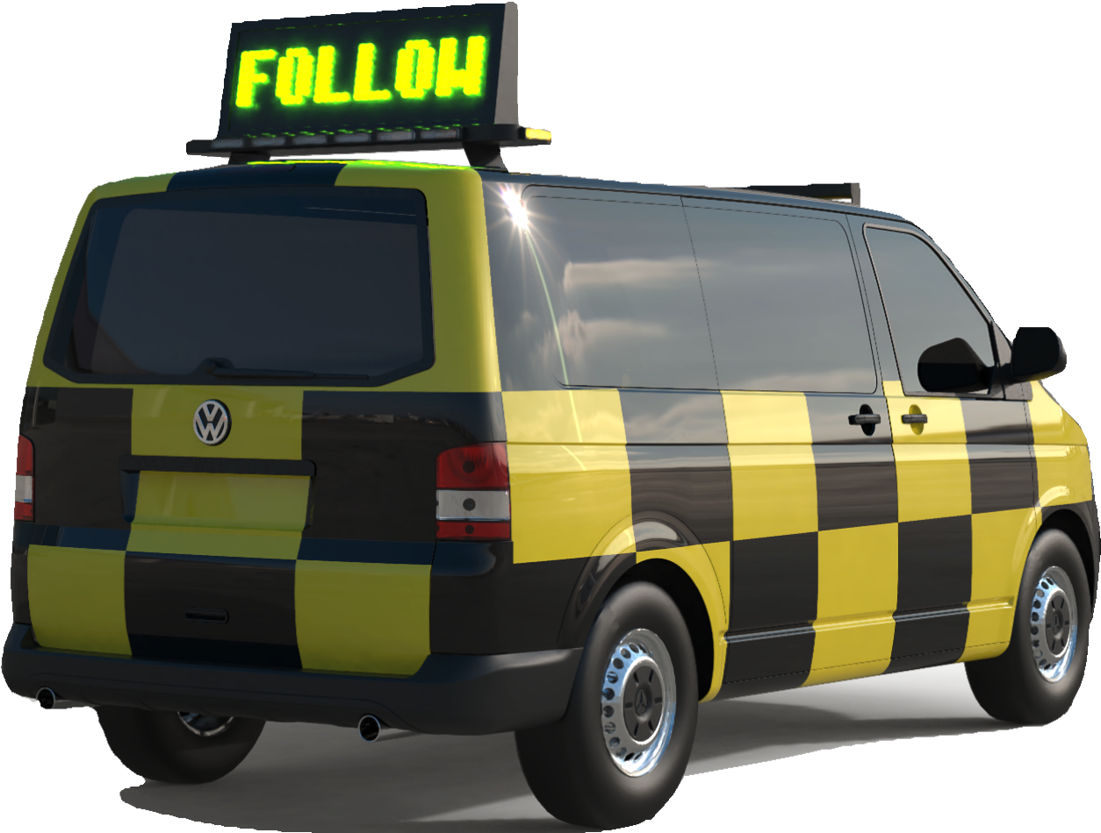

Follow Me Tepe Lambası Ürün Kılavuzu
ZER Elektronik San. Tic. Ltd. Şti. © 2022 Tüm Hakları Saklıdır. zerelektronik.com.tr / info@zerelektronik.com.tr

Slide 2
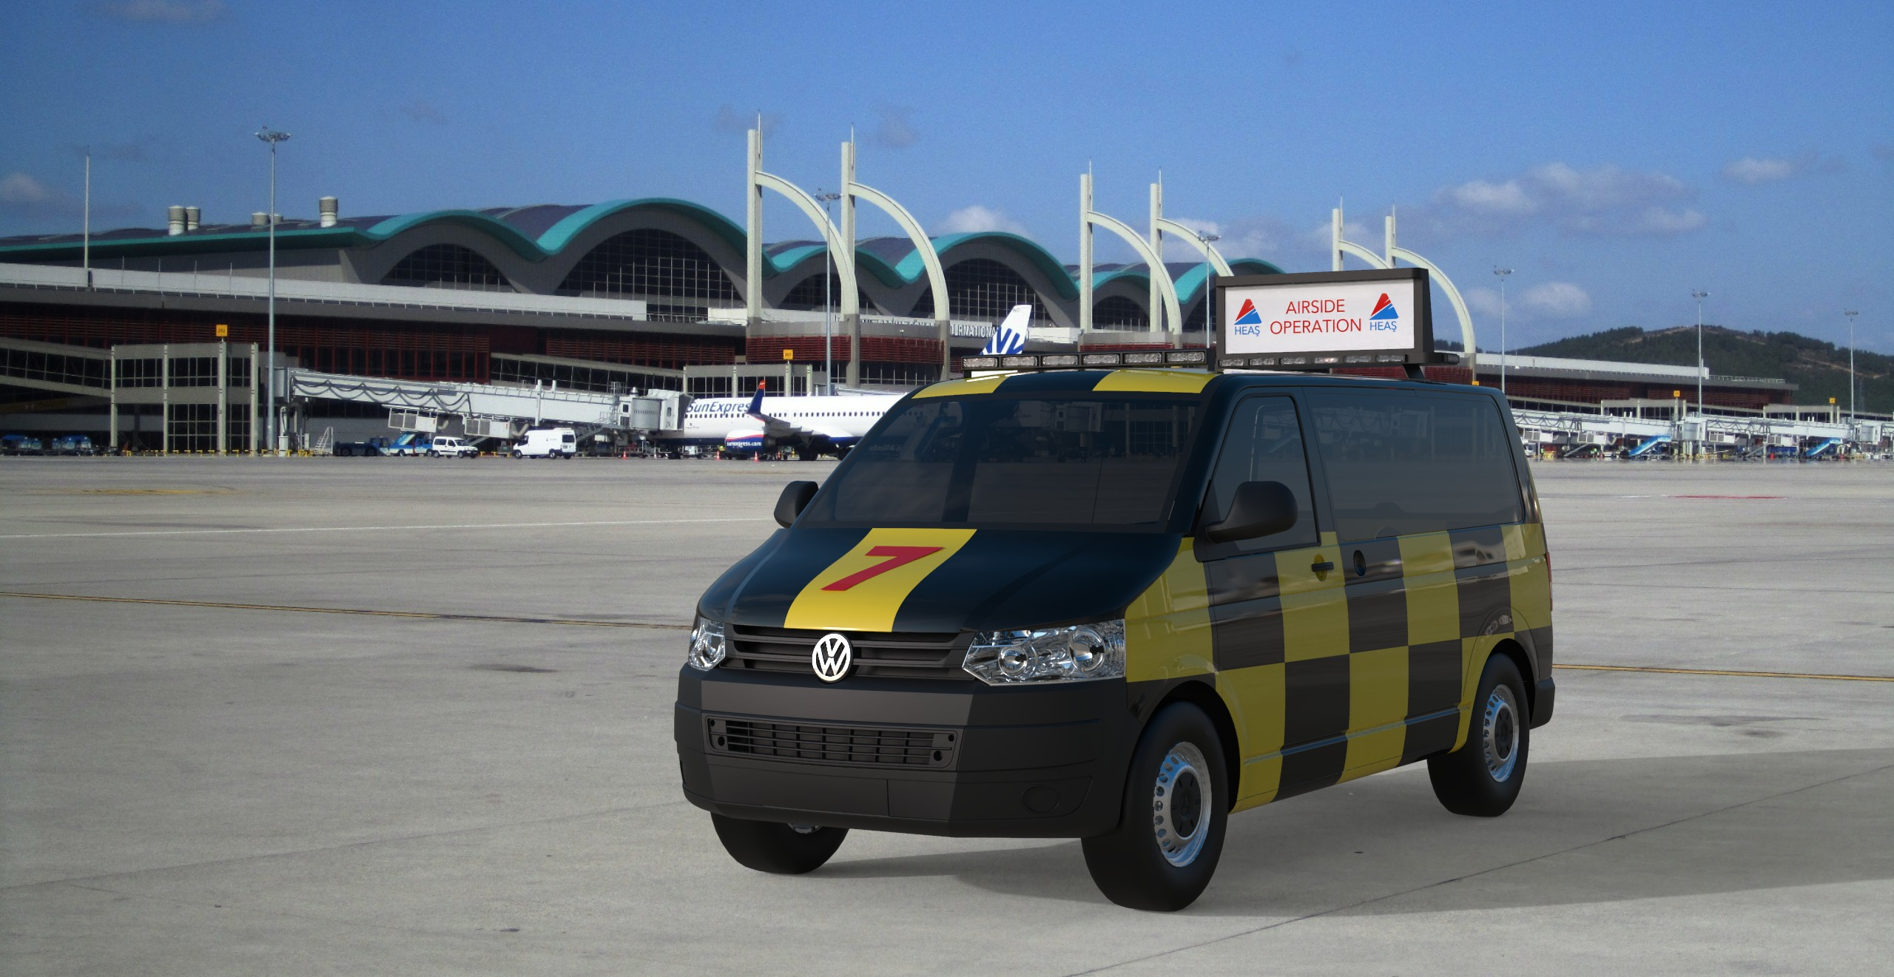
Genel Bakış
ZER Elektronik San. Tic. Ltd. Şti. © 2022 Tüm Hakları Saklıdır. zerelektronik.com.tr / info@zerelektronik.com.tr

Slide 3
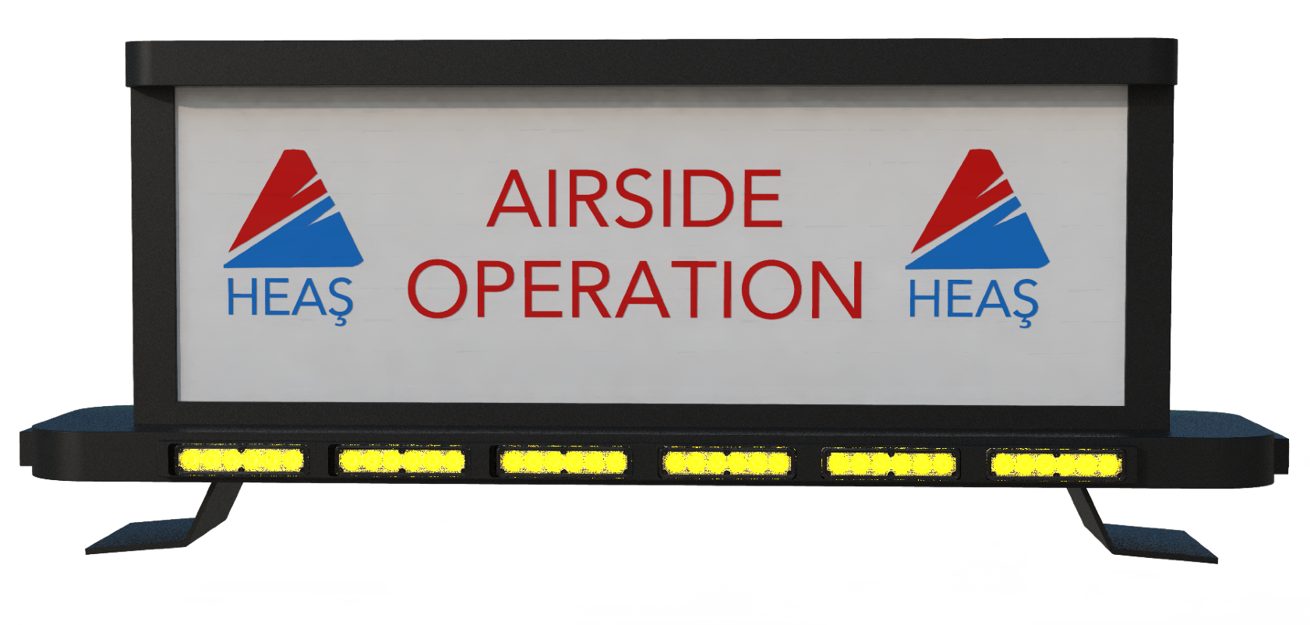
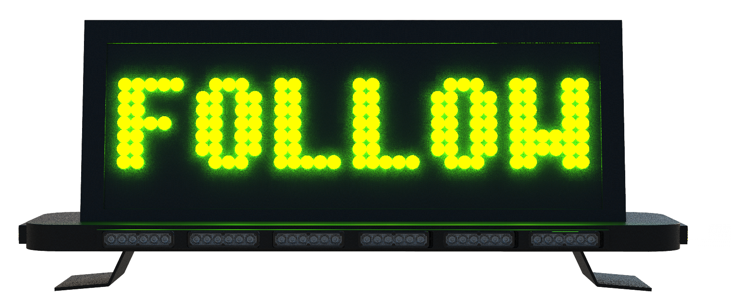
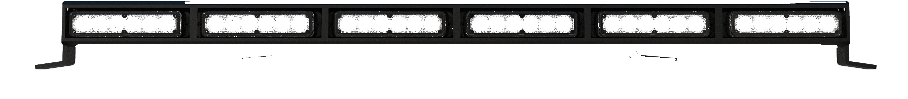
Genel Bakış
ZER Elektronik San. Tic. Ltd. Şti. © 2022 Tüm Hakları Saklıdır. zerelektronik.com.tr / info@zerelektronik.com.tr

Slide 4
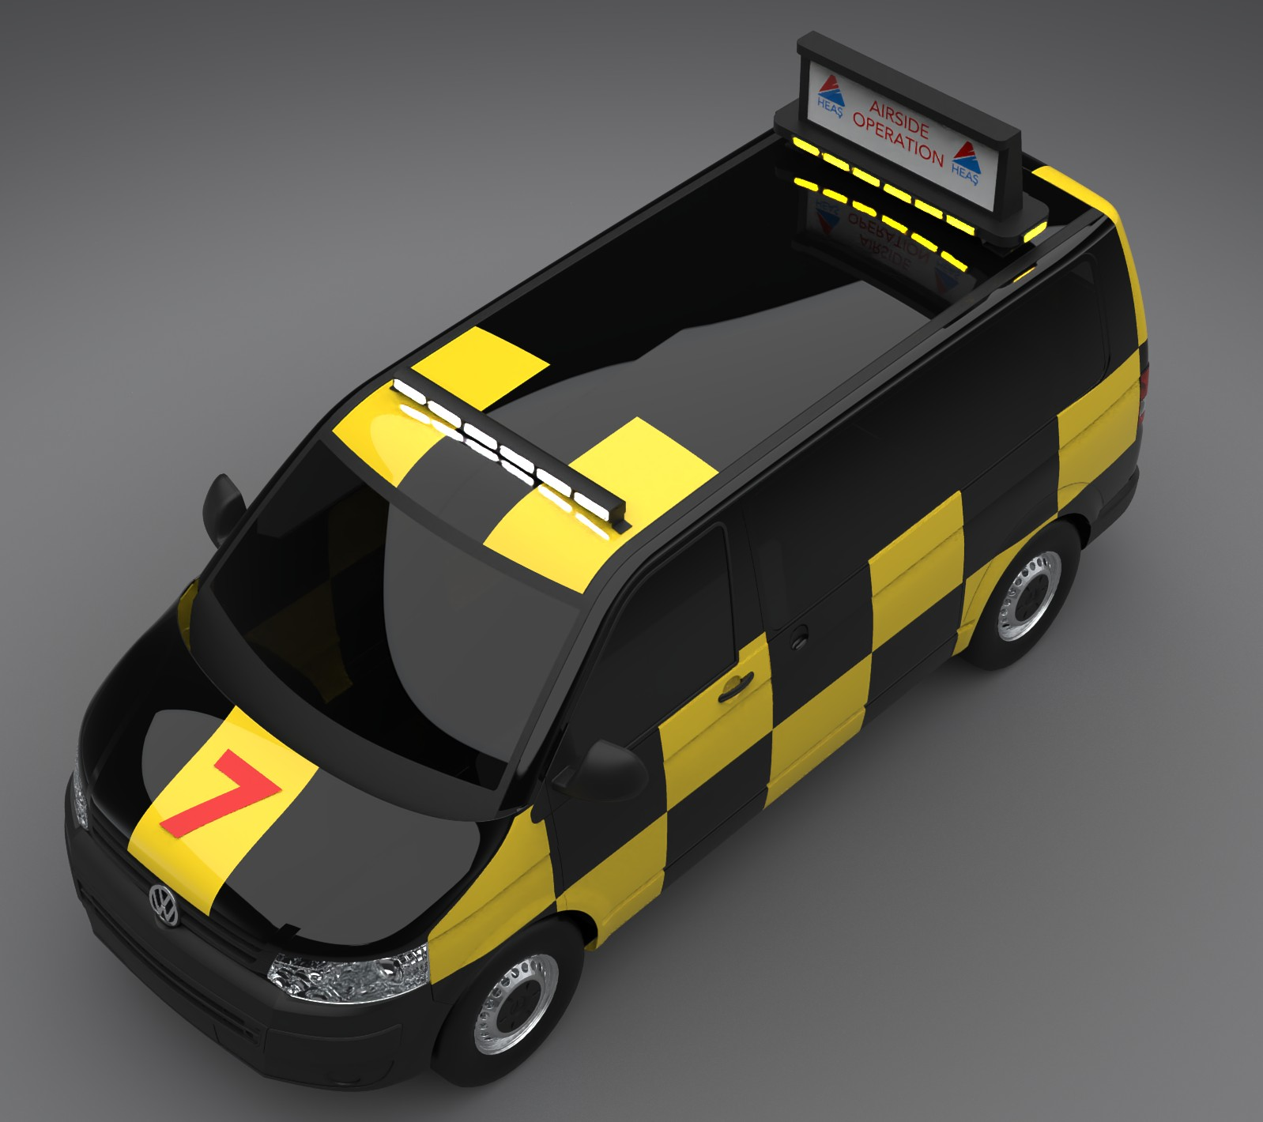
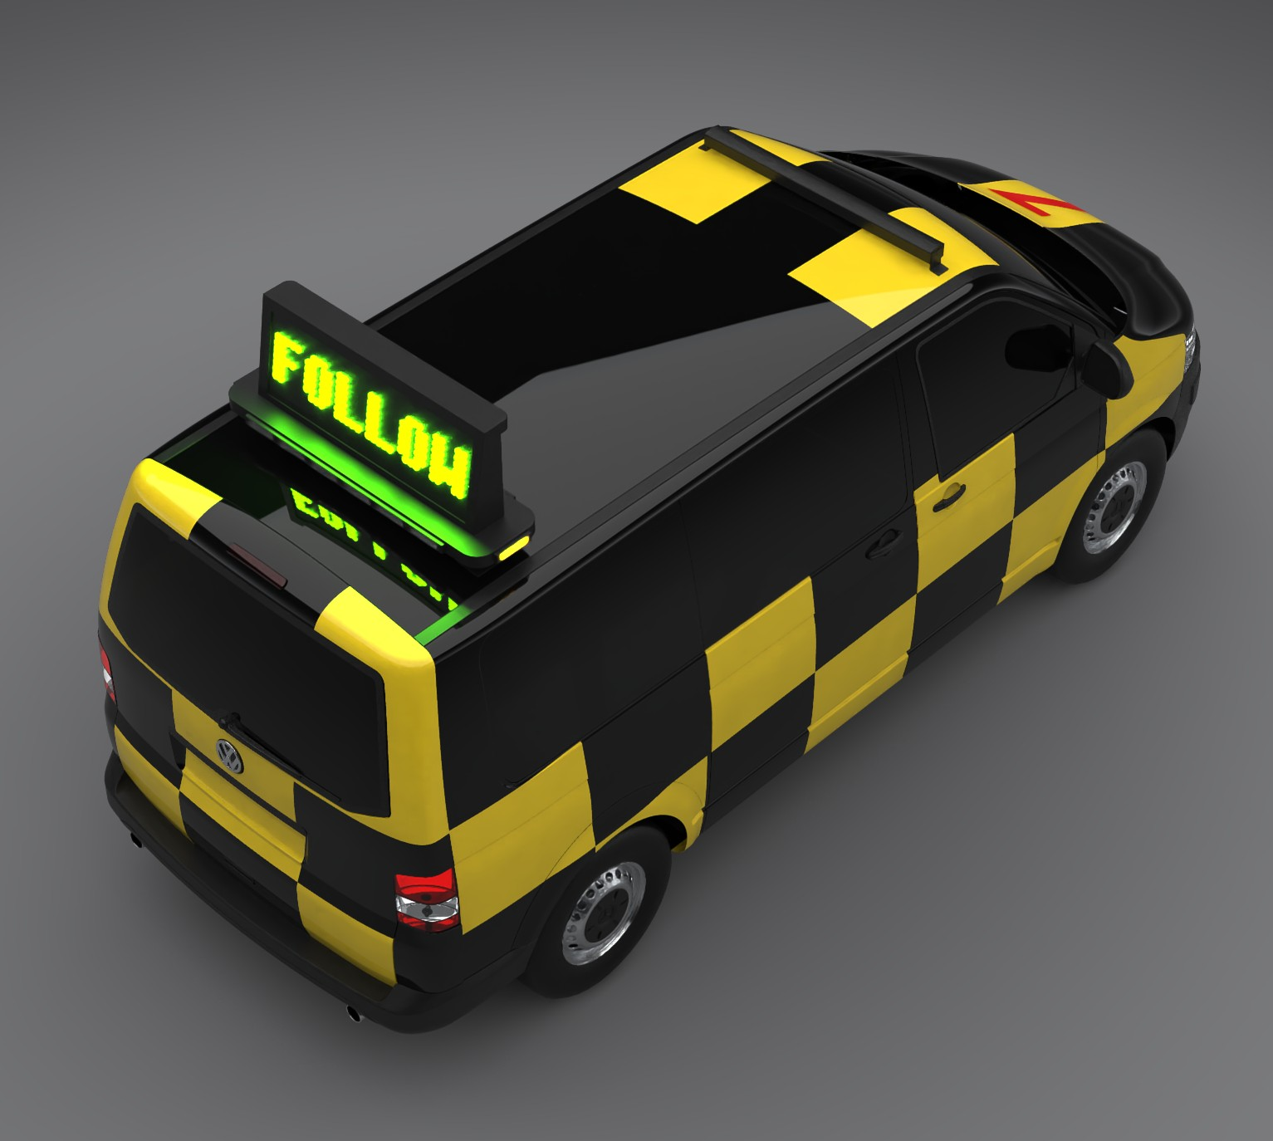
Genel Bakış
ZER Elektronik San. Tic. Ltd. Şti. © 2022 Tüm Hakları Saklıdır. zerelektronik.com.tr / info@zerelektronik.com.tr

Slide 5
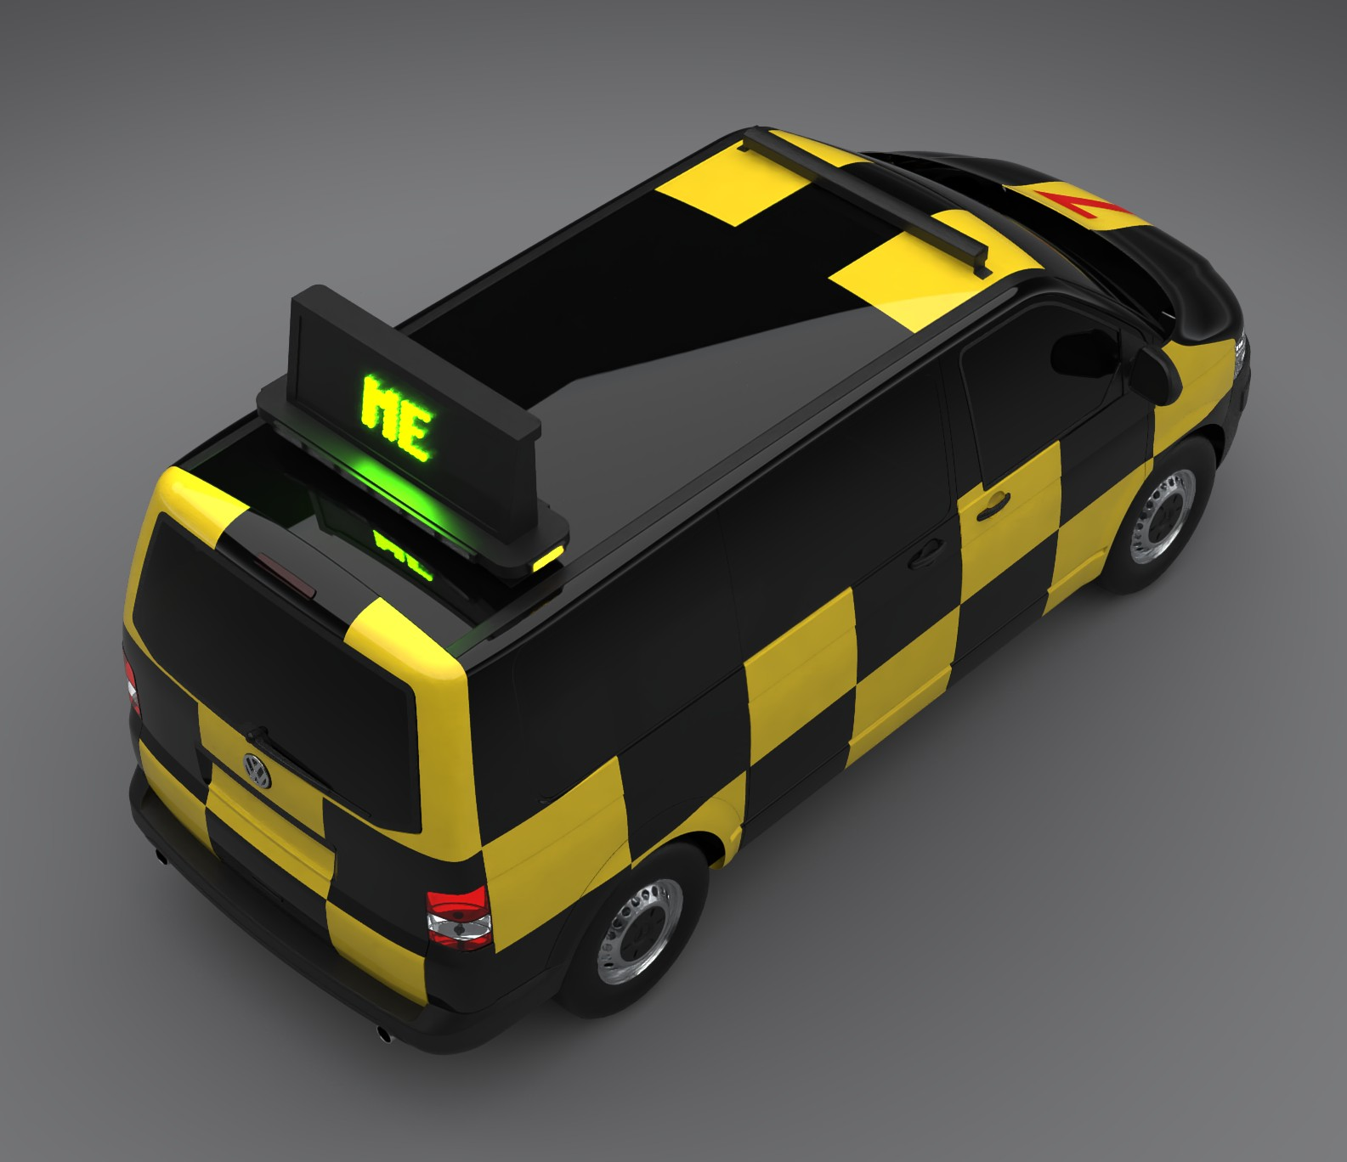
Genel Bakış
ZER Elektronik San. Tic. Ltd. Şti. © 2022 Tüm Hakları Saklıdır. zerelektronik.com.tr / info@zerelektronik.com.tr

Slide 6
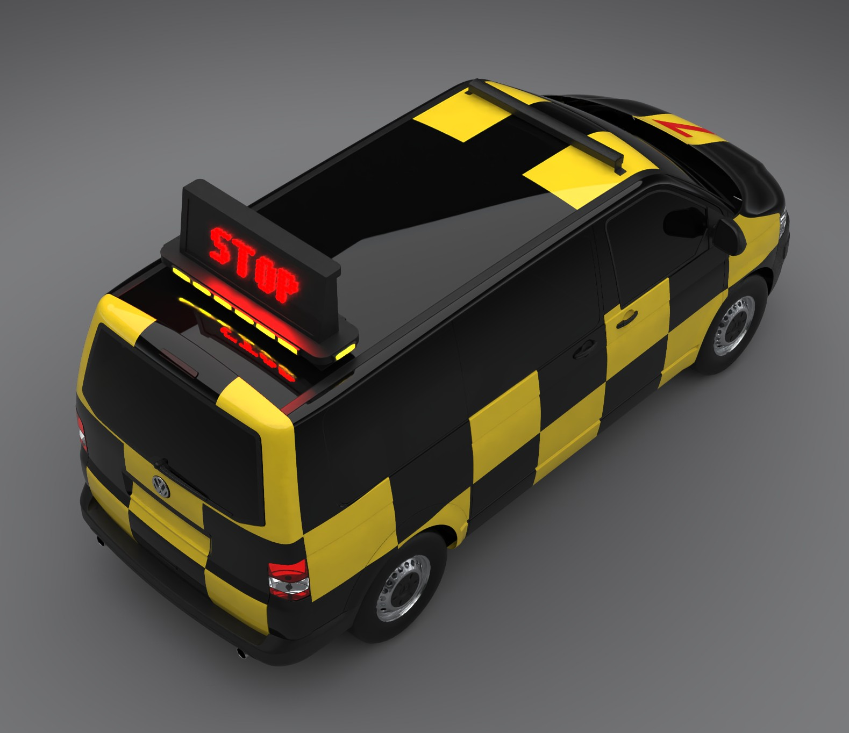
Genel Bakış
ZER Elektronik San. Tic. Ltd. Şti. © 2022 Tüm Hakları Saklıdır. zerelektronik.com.tr / info@zerelektronik.com.tr

Slide 7
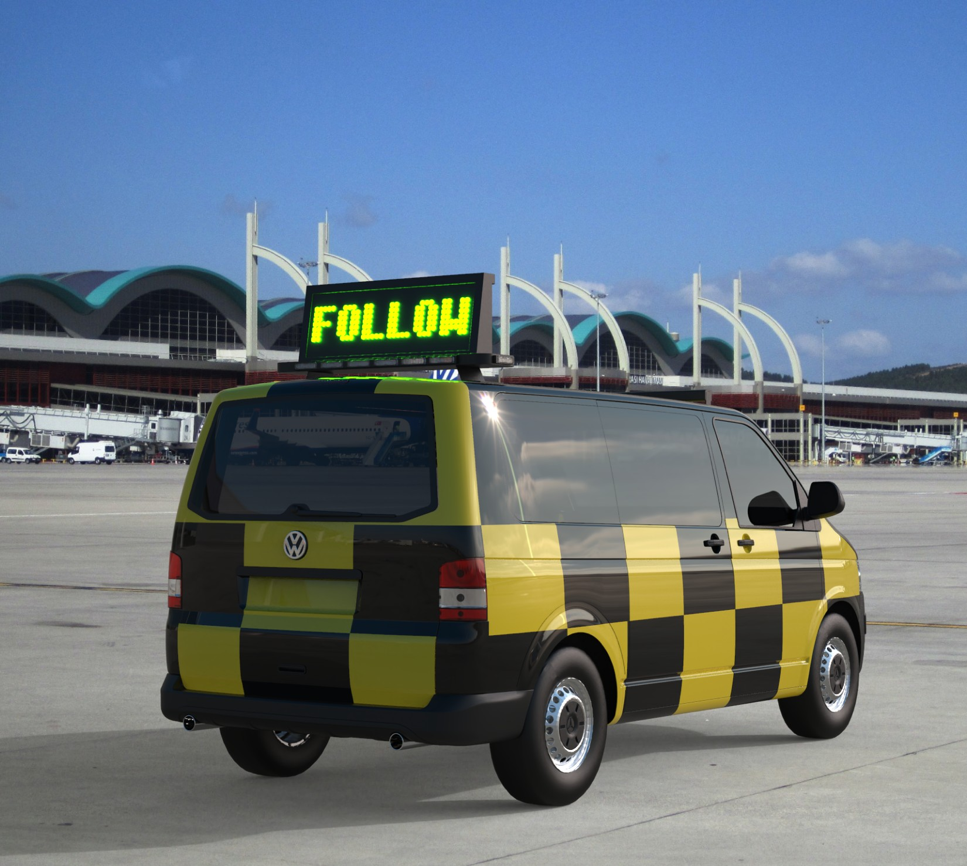
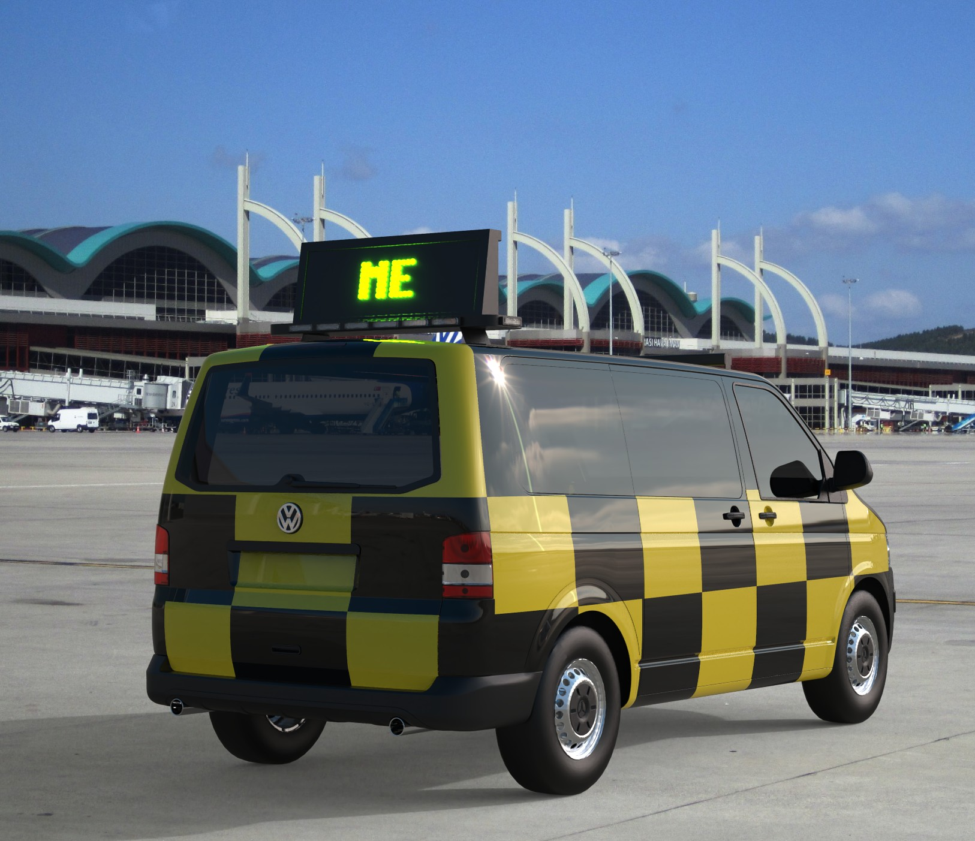
Ön ve Arka Panel Alternatif Görünüşleri
ZER Elektronik San. Tic. Ltd. Şti. © 2022 Tüm Hakları Saklıdır. zerelektronik.com.tr / info@zerelektronik.com.tr

Slide 8
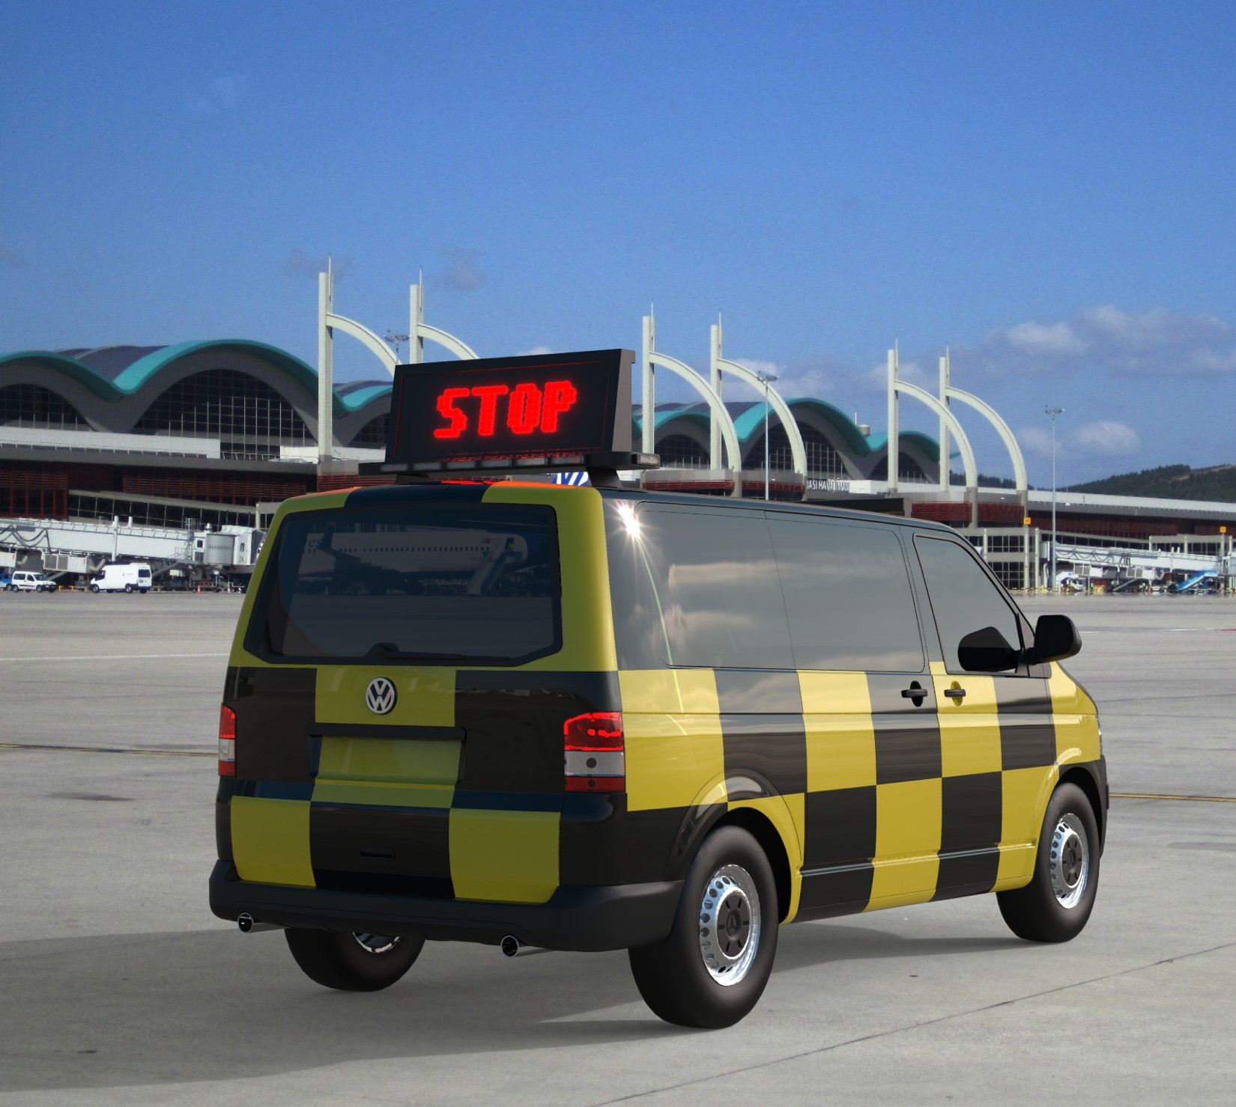
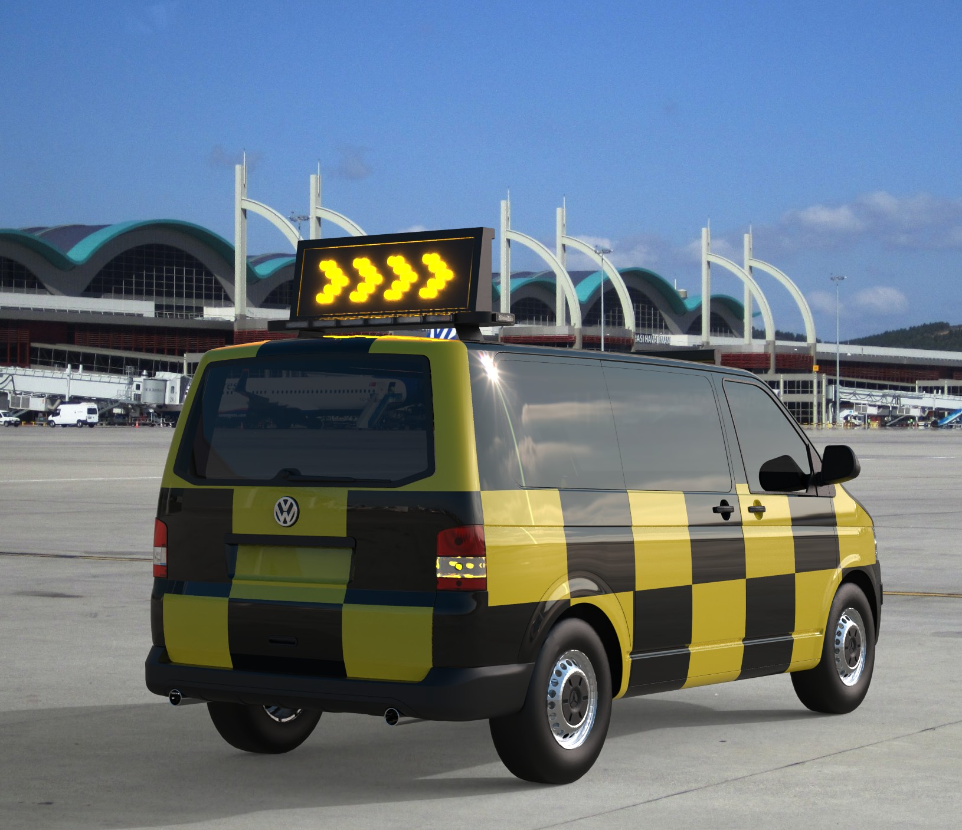
Ön ve Arka Panel Alternatif Görünüşleri
ZER Elektronik San. Tic. Ltd. Şti. © 2022 Tüm Hakları Saklıdır. zerelektronik.com.tr / info@zerelektronik.com.tr

Slide 9

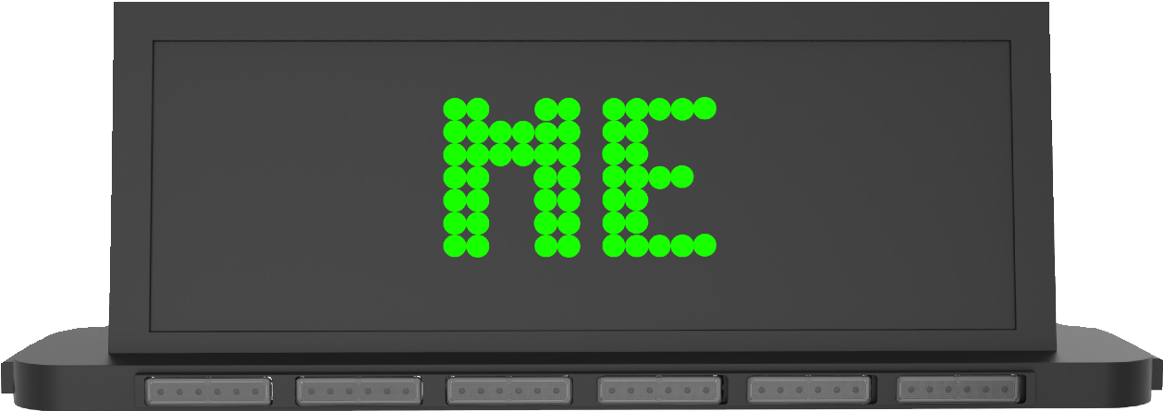



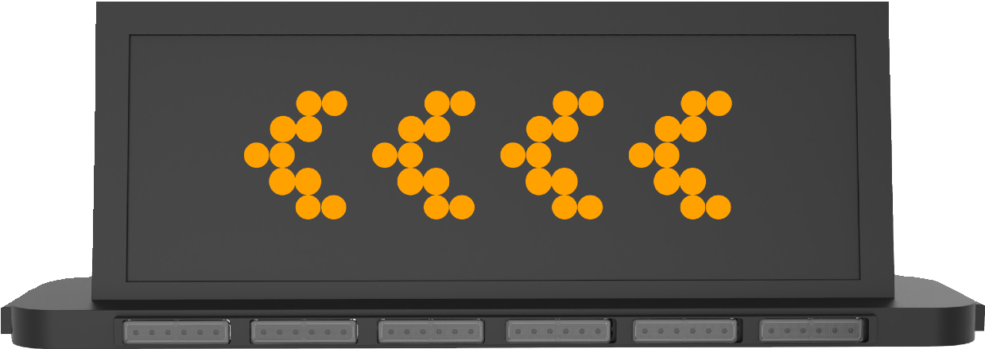
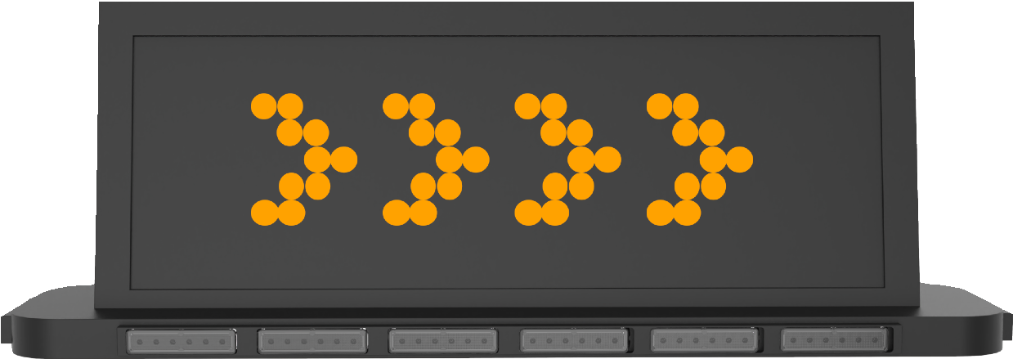
Ön ve Arka Panel Alternatif Yazılar
ZER Elektronik San. Tic. Ltd. Şti. © 2022 Tüm Hakları Saklıdır. zerelektronik.com.tr / info@zerelektronik.com.tr

Slide 10
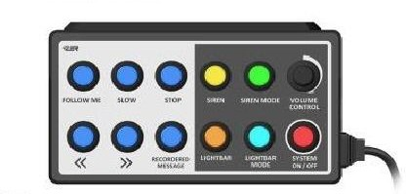
Kumanda Paneli
13 cm
9 cm
ZER Elektronik San. Tic. Ltd. Şti. © 2022 Tüm Hakları Saklıdır. zerelektronik.com.tr / info@zerelektronik.com.tr

Slide 11
Dot Matrix
125 cm
44 cm
ZER Elektronik San. Tic. Ltd. Şti. © 2022 Tüm Hakları Saklıdır. zerelektronik.com.tr / info@zerelektronik.com.tr

Slide 12
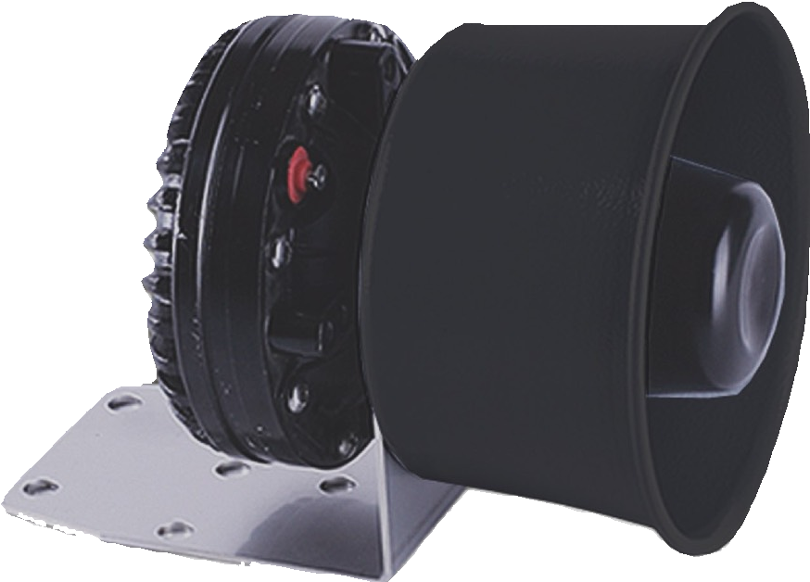
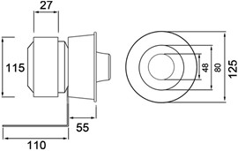
VL 9407 Hoparlör
Mobil siren, anons ve seslendirme sistemleri için özel tasarım
Yüksek Verimli Neodymium Magnet
Dayanıklı Özel Tasarım Diyafram
Farklı araç tipleri için opsiyonel montaj ayağı
Çevre koşullarına dayanıklı paslanmaz yapı
Farklı renk seçenekleri
Çıkış Gücü: 100W RMS
Empedans Seçenekleri: 11Ω veya 16Ω
Frekans Tepkisi: 180 Hz - 7 kHz
Paslanmaz dış gövde, Neodymium magnet ve alüminyum parçalar
Polis, Jandarma, Ambulans, İtfaiye, Havaalanları, Belediye, Karayolları, Özel Hizmet Araçları, Makam Araçları ve Çekici Araçlarla uyumludur.
*SAE J1849/EVS3 AKUSTİK PERFORMANS TESTİ
*SAE J1849/EVS3 VİBRASYON
*SAE J1849/EVS3 DAYANIKLILIK
*SAE J1849/EVS3 YÜKSEK SICAKLIK
*SAE J1849/EVS3 DÜŞÜK SICAKLIK
Garanti Süresi : 2 YIL
Teknik Ölçüler
ZER Elektronik San. Tic. Ltd. Şti. © 2022 Tüm Hakları Saklıdır. zerelektronik.com.tr / info@zerelektronik.com.tr

Slide 13
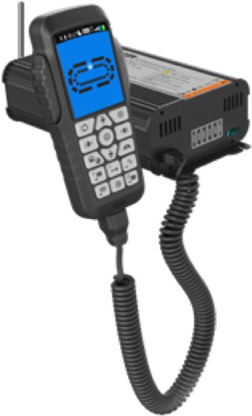
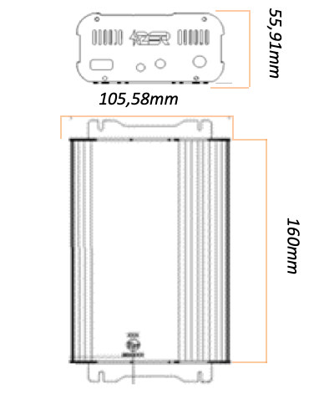
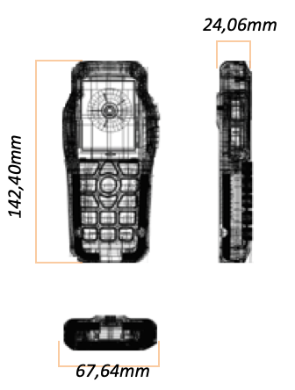
SALK W1116 Kablolu/Kablosuz Araç Siren Sistemi
ZER’e özel patentli alüminyum siren cihazı kutusu ile tüm araç çeşitlerine uyumlu ergonomik tasarım
El tipi kullanıma uygun özel tasarım kablolu-kablosuz ekranlı uzaktan kumanda
Kumanda ünitesi hızlı erişim tuşları ve kullanıcı menüsü üzerinden Manuel (El), Korna, Yavaş, Hızlı, Çok Hızlı, HI-LO, Karma siren sesleri çaldırma ve çift mandal ile manuel siren
Renkli kumanda ünitesi ekranı ile tam tepe lambası ve tüm aktif fonksiyon simülasyonunu görme imkanı
Kumanda ünitesi ekranı üzerinde tepe lambası arızalı modül konum ve renk bilgisi
Mevcut aktif fonksiyonun sisteme bağlı tüm aktif kumandalarda senkronize simülasyon özelliği
Kumanda üzerinden mikrofon, kulaklık ve telsiz bağlantısı sağlayan jack girişi
Uzaktan kumanda harici giriş butonu ile siren üzerindeki audio jack girişine bağlanan harici ses kaynağının kontrolü
Kısa devre ve ters bağlantı koruma özelliği
Kolay sökülüp takılabilen konnektör yapısı
Tamamen dijital ve mikrodenetleyicili kontrol mekanizması
ZER kullanıcı ara yüzü ile tepe lambası flaş modlarını artırma-değiştirme ve her modül için renk kombinasyonu yapma imkanı ile tüm değişiklikleri kolayca sisteme aktarma
Kumanda menüsü ile Master-Slave (Ana-* Yardımcı) kumanda özelliği ve güvenlik kontrolü
Kumanda üzerindeki USB konnektör ile standart Mikro-USB şarj kabloları kullanılarak mevcut sistemden bağımsız olarak kumandanın (bilgisayar vb. cihazlar ile) araç dışında şarj edilebilme imkanı
Çalışma Voltajı: 12VDC(10.5-15 VDC) veya 24VDC ( 21.5-30 VDC)
Siren Gücü (RMS): 100 Watt (11Ω yük ile 13.6 VDC‘ de)
Anons Gücü (RMS): 50 Watt (11Ω yük ile 13.6 VDC‘ de)
Sistem Frekans Cevabı: 300-3400 Hz
*ECE R10 *EN 300 440-1 *SAE J1849/EVS2 VİBRASYON *SAE J1849/EVS DAYANIKLILIK
*SAE J1849/EVS2 YÜKSEK SICAKLIK *SAE J1849/EVS2 DÜŞÜK SICAKLIK
Teknik Ölçüler
ZER Elektronik San. Tic. Ltd. Şti. © 2022 Tüm Hakları Saklıdır. zerelektronik.com.tr / info@zerelektronik.com.tr

